Slide 1
Назустріч Плану дій та Дорожній карті з розвитку біоенергетики - залучення всіх зацікавлених сторін
Jesper Karup Pedersen
Kоординатор Програми ЄБРР та GEF «Підтримка законодавчої та регуляторної бази для біоенергетичних ланцюжків в Україні».
Онлайн-зустріч стейкхолдерів
02 липня 2020 року

Slide 2
Цілі та фокусні напрямки
Цілі:
Підтримувати інституційний, політичний та регуляторний діалог для надання допомоги уряду України у розробці ефективної законодавчої бази для розвитку сектору біоенергетики в Україні
Допомогти закласти основи для потенційних банківських операцій ЄБРР в галузі біоенергетики та пов'язаного з цим ланцюжка вартості в корпоративному секторі України
Фокусні напрямки:
Розробка плану дій з розвитку біоенергетики для досягнення цілей, визначених Енергетичною Стратегією України
Розробка стимулів для передачі біоенергетичних технологій та розвитку ланцюга вартості біоенергетики
Розробка схем сертифікації біомаси для забезпечення роботи біопаливної біржі
Термін виконання: 11 Травня 2020 – 31 Серпня 2021

Slide 3
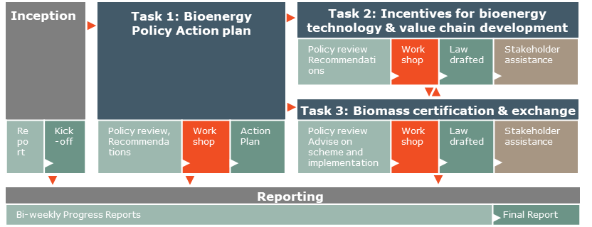
Три завдання
Три відмінні завдання
Кожне завдання пов'язане з одним фокусним напрямком
Кожне завдання має свій семінар

Slide 4
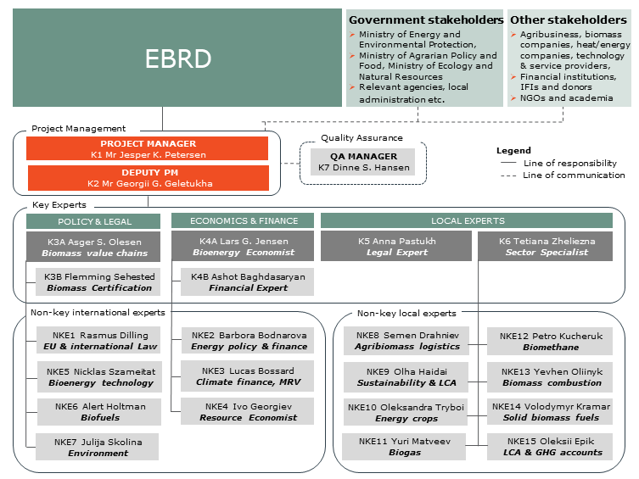
Організація проекту
Проста та зрозуміла
COWI та АВЕ є реальними партнерами
Заступник керівника проекту базується в Києві

Slide 5
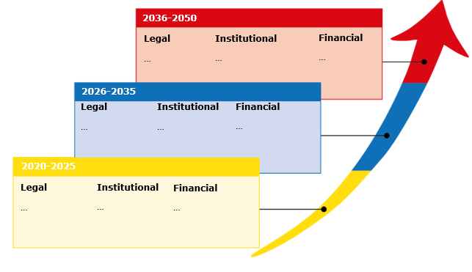
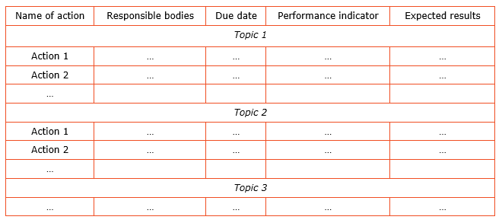
Назустріч Дорожній Карті та Плану Дій (Завдання 1)
Дорожня карта та план дій будуть взаємопов'язаними
Розробка Дорожньої Карти та Плану Дій за підтримки зацікавлених сторін

Slide 6
Ваш вклад є ключовим!
Які цілі?
Які дії потрібні?
Які бар’єри?
Хто буде відповідальний?
…
Важливо вирішити ці запитання (та багато інших), досягти консенсусу та діяти разом

Slide 7
Дякую за увагу!
Jesper Karup Pedersen
Старший економіст, COWI
E-mail: jkp@cowi.com

